Slide 1
9. Privatizace a restrukturalizace železnic
Thompson, L. (2003). Changing railway structure and ownership: is anything working?. Transport Reviews, 23(3), 311-355.

Slide 2
Shrnutí
Železniční systémy po celém světě prošly reformním procesem
Struktura → od monopolních integrovaných podniků ke komplexnějším strukturám
Vlastnictví → od výhradně státního ke koncesím, soukromým operátorům a přímým privatizacím
Zaměstnanost → hlavním reformním problémem je vyřešení (pře)zaměstnanosti

Slide 3
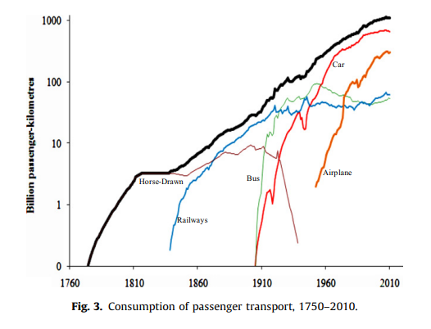
Kontext

Slide 4
Modální podíly železnice (%)
 | EU | USA | Japan | Číma | Rusko
Nákladní
Silnice | 82 | 56 | 92 | 66 | 10
Železnice | 18 | 44 | 8 | 34 | 90
Osobní
Auto | 82 | 92 | 1 | 38 | n.a.
Bus | 9 | 7 | 13 | n.a. | 49
Vlak | 9 | 1 | 86 | 62 | 51

Slide 5
Železniční „problém“
Přesun poptávky od železnic k autům a letadlům → flexibilita auta, rychlost letadla, rozvoj dálniční sítě; weightless economy
Železnice byly velmi pomalé v reakci na strukturální změny → díky své velikosti, vlivu odborů, křížovým dotacím a strnulé regulaci
V poslední čtvrtině dvacátého století vlády přestaly akceptovat špatné služby a vysoké dotace do železnice → řada železnic se dostala do problémů
Klíčová otázka – Jak reformovat?

Slide 6
Cíle reformy
Reforma pak musí obsahovat následující parametry:
Jak změnit strukturu železnice? → aby lépe odpovídala požadavkům tržní ekonomiky
Jak nastavit rovnováhu mezi veřejným a soukromým vlastnictvím? → co privatizovat a co nikoliv?
Jak nastavit a definovat roli vlády v reformovaných železnicích? → jak definovat a plnit sociální cíle (PSO, zaměstnanost)
Vlády by si měly vyjasnit k čemu mají železnice a co od nich očekávají a tomu přizpůsobit financování → Železnice v současnosti okupují velmi málo monopolních pozic →konkurence a vysoké náklady způsobují, že železnice mají téměř ve všech segmentech problém dosahovat zisku bez dotací → obzvláště pokud jsou ještě tarify/jízdné snižovány ze sociálních či politických důvodů

Slide 7
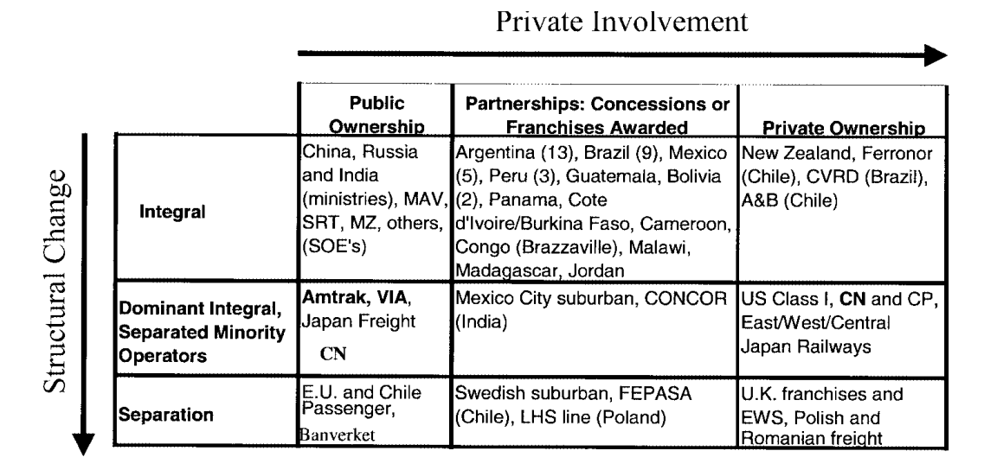
Struktura a vlastnictví

Slide 8
Struktura
Při volbě struktury železničního odvětví se nabízejí tři možnosti organizace:
Integrovaná → tradiční model integrace infrastruktury a služeb → potenciální maximalizace produkční efektivity a výnosů z rozsahu → konkurence pouze intermodální → Čína, Rusko, Afrika
Third party access → dominantní uživatel je integrován s infrastrukturou → ale na infrastrukturu je umožněn vstup dalším operátorům → umožnění vstupu konkurence při zachování integrace → USA, Japonsko
Separovaná → provozovatel infrastruktury a dominantní provozovatel služeb jsou dva nezávislé subjekty → cíl konkurence je nadřazen integračním efektivitám → open access = (téměř) volný vstup na infrastrukturu → EU, ČR

Slide 9
Vlastnictví
Existuje i řada variant, jak uspořádat vlastnické vztahy na železnici → jak nastavit rovnováhu veřejného a soukromého vlastnictví a kontroly
Dokud byly železnice nereformovanými velkými molochy → byly příliš velké pro soukromý sektor
S vertikálním (infrastruktura/provoz) a horizontálním (osobní/nákladní) dělením železnic vzniká prostor pro řízený contracting out či přímou privatizaci

Slide 10
Oddělení státu od železnice
Potenciálně nejvážnějším důsledkem znárodnění železnic bylo promíchání vládních rolí a cílů s operačními cíli železnice
Smíchání komerčních, politických, sociálních a zaměstnaneckých rolí vedlo ke ztrátě efektivity na mnoha úrovních a mnoha interním konfliktům
Křížové dotace (nákladní → osobní; ziskové linky/komodity → ztrátové linky/komodity)

Slide 11
Jak oddělit stát a železnice
Pro funkční model moderních železnic je nutné zamezit politickému vměšování (jízdné, zaměstnanost, nákupy) do operačního řízení železnice
Sociální služby musí být explicitně definovány a hrazeny náklady na jejich (ztrátové) provozování (PSO)
Co s křížovými dotacemi? Jsou vždy zdrojem neefektivit? Vliv zavádění konkurence na systémy financované systémem křížových dotací

Slide 12
Oddělení státu a železnice
Oddělení státu a železnice je odlišný koncept od dilematu veřejného/soukromého vlastnictví
Největší odpůrci oddělení jsou skrytí rent seekers vzájemného propojení, jak na straně železnice, tak státu
„Státní firmy ČEZ a České dráhy daly v roce 2009 zakázky v hodnotě 15 miliard korun společnosti Škoda Plzeň, kterou před nástupem do čela energetického gigantu vedl Martin Roman. Bylo to v době, kdy právě Roman měl v obou státních společnostech vliv na rozhodování.“

Slide 13
Hlavní problém reforem - zaměstnanost
Zaměstnanci železničních firem jsou hlavním stakeholderem (a problémem) železničních reforem
Práce je jediný výrobní faktor, který se může bránit (propouštění)
Odlišné náklady reforem pro firmu a společnost (viz také Česká pošta, Lesy České republiky, apod.)

Slide 14
Největší zaměstnavatelé ČR
 | Zaměstnavatel | Počet zaměstnanců
1 | Škoda Auto | 35 437 (2020)
2 | Agrofert (skupina) | 30 941 (2021)
3 | ČEZ (skupina) | 28 043 (2021)
4 | Česká pošta | 23 432 (2022)
5 | České dráhy (skupina) | 22 037 (2021)
6 | Správa železnic | 17 232 (2021)
7 | Kaufland Česká republika | 13 751 (2019)
8 | Moravia Steel (skupina) | 13 504 (2019)
9 | Dopravní podnik hl. m. Prahy | 11 215 (2020)
10 | AGEL (skupina) | 10 979 (2017)

Slide 15
Mzdové náklady
Podíly mzdových nákladů na výnosech železnic: USA – 32%; Čína – 20%; země EU: 80 – 120%; některé evropské země přes 200%
Vyšší efektivita evropských železnic není dosažitelná bez úspor pracovních nákladů
Železnice vynakládají minimálně 2x více práce na produkci 1 osobo-km než 1 tuno-km
Veřejně vlastněné železnice využívají 7x více práce na údržbu 1 km tratí; 7x více práce na produkci 1 tuno-km a 4x více práce na produkci 1 osobo-km než soukromé železnice

Slide 16
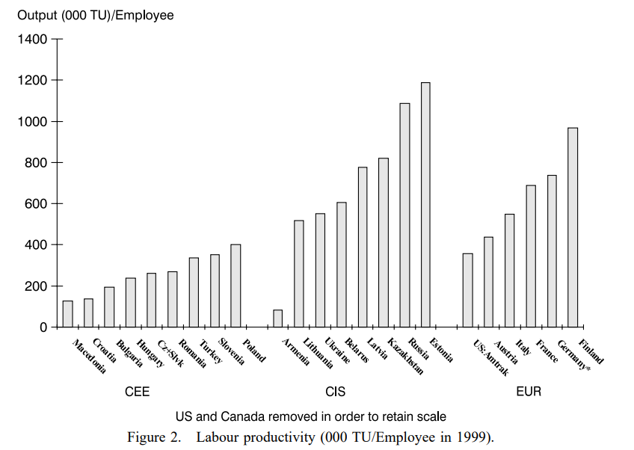

Slide 17
Jak vyřešit (pře)zaměstnanost?
Úspěšné železniční reformy se neobejdou bez programů na snížení mzdových nákladů a zaměstnanosti
Tyto úpravy jsou mimořádně politicky citlivé a mohou ohrozit prosazení a realizaci celého reformního programu
Železniční reformy jsou tudíž obvykle provázeny velkorysými programy řešení přebytečné zaměstnanosti (viz následující slide)

Slide 18
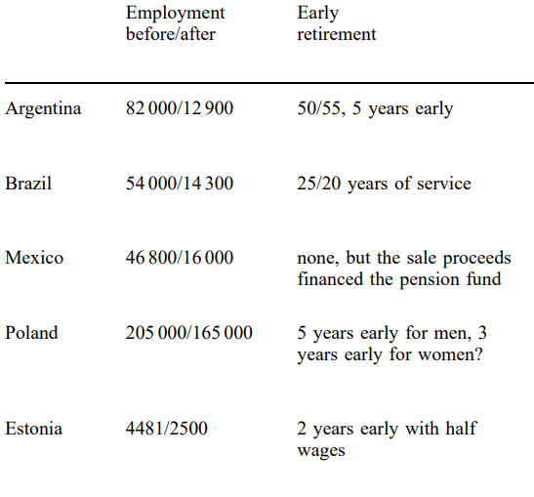

Slide 19
Železniční reformy ve světě
USA + Kanada
Japonsko
Latinská Amerika a Afrika
Velká Británie
EU
ČR

Slide 20
1. USA: Historie
Železnice v USA jsou soukromě vlastněné a vertikálně integrované
Od konce 19. století byla v platnosti tuhá antimonopolní regulace nákladních tarifů + povinnost provozovat ztrátové služby osobní železniční dopravy
20. století → nepružná regulace + rostoucí konkurence silniční a letecké dopravy = narůstající problémy (ztráty) pro železniční společnosti v USA

Slide 21
Penn Central
1970 – bankrot Penn Central – hrozba pro veškerou železniční dopravu a průmyslovou produkci na severovýchodě USA
Federální vláda zareagovala → převzala a restrukturalizovala Penn Central, (náklady: 8 mld. USD) a následně privatizovala (výnosy: 2 mld. USD) v roce 1987

Slide 22
Amtrak
1971 – US vláda vytváří Amtrak – veřejně vlastněný operátor osobních železničních služeb, který převzal od soukromých operátorů 50% služeb osobní železniční dopravy. Zbylých 50% bylo rovnou zrušeno
Amtrak je dotován federální vládou v rozsahu 1 mld. USD ročně
Amtrak vlastní 1000 km atraktivní infrastruktury na severovýchodě (Boston-New York-Washington), který díky vysokorychlostním parametrům vytváří okolo 50% příjmů
Na zbytku sítě je Amtrak nájemcem na infrastruktuře nákladních železnic, má ovšem zaručeno právo vstupu za mezní náklady

Slide 23
Deregulace
1980 → Staggers Act; vyšší svoboda železnic stanovovat nákladní tarify; umožnění zavírání ztrátových tras; omezení antitrustových intervencí do železničního odvětví
Výsledky: mohutný růst výstupu + výrazný pokles zaměstnanosti = prudký nárůst efektivity
Konkurence → Konkurence vertikálně integrovaných firem → silný proces fúzí a akvizicí → výsledkem 7 velkých Class I železnic → operátoři opět v zisku
Distribuce benefitů → čisté výnosy pro zákazníky, protože konkurence srazila výši tarifů

Slide 24
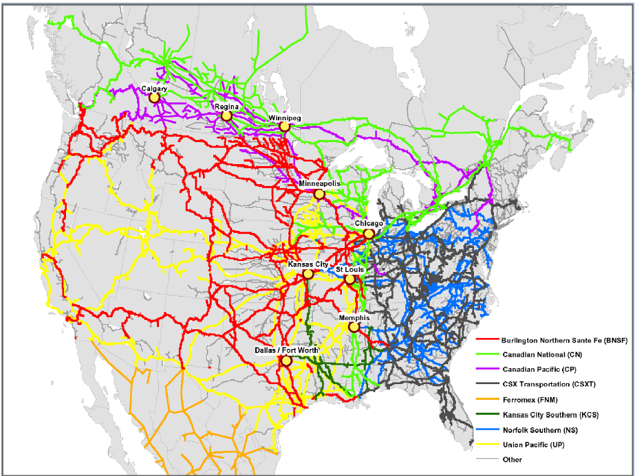
Prostorová konkurence vertikálně integrovaných železnic v USA a Kanadě
Source: Rodrigue (2008)

Slide 25
Kanada
Duopol v nákladní dopravě: veřejně vlastněné Canadian National a soukromě vlastněné Canadian Pacific → v roce 1996 privatizace CN → po privatizaci se efektivita CN výrazně zvýšila
Také v Kanadě je od roku 1979 oddělen provozovatel osobní železniční dopravy (VIA Rail) a systém funguje velmi podobně jako v USA

Slide 26
USA: shrnutí
Změna struktury (vznik Amtrak, VIA) → MC infra poplatky za přístup fungují relativně dobře
Více nákladních operátorů nabízí určitou míru konkurence → intenzita konkurence je však různá
Privatizace Penn Central, CN; znárodnění osobní železniční dopravy
Deregulace (Staggers Act) → oddělení vlády od železnic; extrémně úspěšná v dopadu na efektivitu
Úspěšná separace nákladní a osobní dopravy → vymezení komerčních a nekomerčních služeb, likvidace křížových dotací
Amtrak není stabilizován; Nákladní společnosti tendují k fúzování

Slide 27
2. Japonsko
Japonsko představuje příklad velkého finančního krachu a následné restrukturalizace a částečné privatizace starých JNR
Problémy japonských železnic byly způsobeny rostoucí konkurencí aut a letadel, růstem zaměstnanosti (repatriací válečných veteránů), regulací tarifů a náklady na výstavbu vysokorychlostních tratí
Začalo silně narůstat zadlužení JNR → 337 mld. USD
Na japonských železnicích dominuje přeprava osob oproti přepravě nákladu. Proč?

Slide 28
Reformní plán
Privatizační plán byl vypracován externími experty pod záštitou ministerského předsedy
Na začátku reformy byl vyhozen stávající management
Vytvoření nových společností: 6 vertikálně integrovaných pro osobní a 1 pro nákladní dopravu; dále Shinkansen Holding a Settlement Corporation
Tři potenciálně ziskové společnosti byly (částečně) privatizovány
Část dluhu (206 mld. USD) byla převedena na stát (Settlement Corporation) a část (131 mld. USD) na nové společnosti

Slide 29
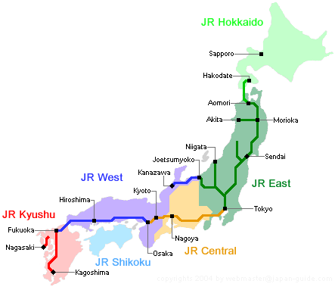

Slide 30
Japonsko - výsledky
Po privatizace silně vzrostla pracovní produktivita → téměř 3x (1986-1998) a je zhruba 5x větší než v EU. Proč?
Tři společnosti na ostrově Honšu jsou ziskové a těžily také z rostoucích cen nemovitostí. Namísto ročních 5 mld. USD dotací, platí 3 mld. USD na dani z příjmu
Tři menší společnosti jsou dotovány
Ceny jízdného zůstaly stabilní
Rozdělení neřiditelného molochu na několik menších, komerčně orientovaných společností zafungovalo
Reforma byla provázeno velkým programem restrukturalizace pracovní síly a odmazáním dluhů

Slide 31
3. Latinská Amerika a Afrika: koncese
Většina železnic zde byla postavena soukromými investory a provozována v režimu Build and Operate.
V druhé polovině 20. století byly téměř všechny tyto železnice znárodněny
Podobně jako v Japonsku, vlády těchto zemí postupně přestaly bavit rostoucí dotace a snižující se kvalita železničních služeb
Většina reforem se skládala z contracting-out služeb a ponechání si veřejného vlastnictví infrastruktury
Některé země však privatizovaly i infrastrukturu (Nový Zéland, Kanada, Chile)

Slide 32
Výsledky (1)
Zapojení soukromého sektoru obvykle fungovalo, ale jsou zde přítomny trade-offs (kvalita x cena)
Klíčová je kvalita a úplnost kontraktů → špatné kontrakty nemohou být dobře vynucovány
Kontrakty jsou často na dlouhou dobu (30 let v nákladní dopravě). Jak zabezpečit flexibilitu kontraktu a vyloučit morální hazard?
Důležitá je pak role regulátora, který by měl mít schopnost a moc vyjednat změny kontraktu, když je to nutné

Slide 33
Výsledky (2)
Obchodní a finanční rizika mohou být úspěšně převedena na soukromý sektor (viz Argentina a Brazílie a plně komerční kontrakty na osobní dopravu).
Vláda by si měla ponechat kontrolu pouze pokud by transfer rizik na soukromý sektor byl neúměrně drahý
Většina koncesí byla výlučná; Mexiko zavedlo zajímavý systém prostorové konkurence společností s přístupy do hlavního města a přístavů
Soukromý sektor je nejúčinnější při zvyšování efektivity v komerčních službách, může také být využit při zlepšování efektivity sociálních žádoucích služeb (tender o dotace)

Slide 34
4. Velká Británie
Reforma železnice (1993 – 97) ve Velké Británii byla zřejmě nejambicióznější železniční reformou všech dob
Do dneška vzbuzuje hodnocení britské železniční reformy kontroverze, která je živena ideologickými spory (Conservative x Labour) a nejednoznačností výsledků reformy (růst poptávky i nákladů)

Slide 35
Principy reformy
Na počátku reformy byly British Rail rozděleny na 104 separátních společností
Hlavním cílem bylo zavést konkurenci na všech stupních dodavatelského řetězce
Konkurence měla být zavedena nikoliv jen mezi poskytovateli železničních služeb (25 osobních franšíz a 6 nákladních společností), ale také mezi dodavateli železničních služeb
Proto vznikly 3 leasingové společnosti, které vlastnily vozový park a 14 společností na údržbu a opravy infrastruktury

Slide 36
Railtrack
Jedinou výjimku představoval provozovatel infrastruktury – Railtrack, u kterého se mělo za to, že mít jednoho provozovatele je mnohem výhodnější než mít infrastrukturu separovanou v jednotlivých krajích
Tento monopolní provozovatel - Railtrack byl uveden na burzu(!) a očekávalo se, že bude financován čistě na komerční bází na základě plně alokovaných nákladů za použití infrastruktury
Očekávalo se, že bude ziskový na nebude potřebovat dotace (s výjimkou pomoci při zásadních modernizacích)

Slide 37
Infrastrukturní poplatky
Protože poskytovatel infrastruktury byl v monopolní pozici, potom infrastrukturní poplatky pro operátory musely být regulovány
Proto vznikl regulátor (ORR) na dohled nad aktivitami Railtracku (sazby, přístup, efektivita)
ORR také musel dohlížet na volbu Railtracku, jak vybalancovat zájmy akcionářů (dividendy), poplatky (operátoři) a investice (rozvoj sítě)
I když Railtrack nebyl přímo dotován, osobní železniční operátoři byli → Pokud Railtrack způsobil zpoždění musel kompenzovat operátorům ztráty → Jak optimálně nastavit infra poplatky?

Slide 38
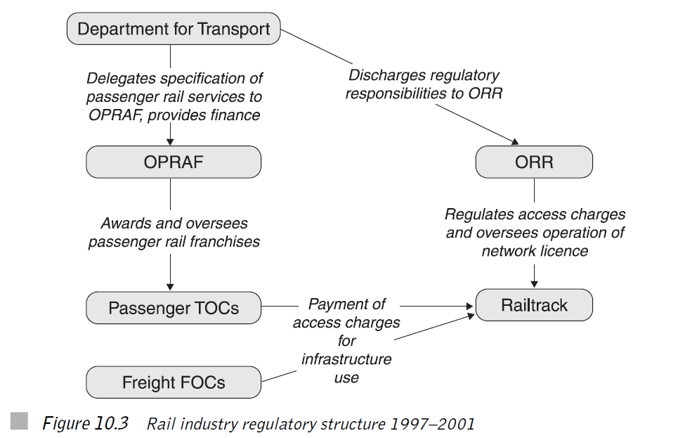

Slide 39
Problémy reformy
Regulační výzvy: Investiční potřeby Railtracku; Jak měřit růst efektivity?
Ztráta inženýrské expertízy → Railtrack měl malou kontrolu nad svými vlastními náklady
Nehoda způsobená vykolejením vlaku v Hatfieldu (4 mrtví; 70 zraněných) → Panika, že by mohlo být více takových kolejí vedla k velkým zpožděním
Kompenzace operátorům za zpoždění společně s problémy při rekonstrukci West Coast Main Line (růst nákladů z 2 na 8 mld GBP) vedl ke krachu (nucené správě) Railtracku v říjnu 2001

Slide 40

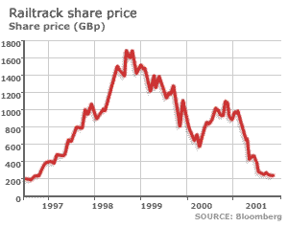

Slide 41
Británie - zhodnocení
25 regionálních franšíz v osobní dopravě bylo příliš mnoho; přímá konkurence (open access) nebyla aplikována
Separace infrastruktury a služeb způsobilo problémy koordinace a růst nákladů, nikoliv však nehody
Privatizace Railtracku byla zřejmě chyba
Vlády (obzvláště v Evropě) si nemohou dovolit ignorovat své železnice!

Slide 42
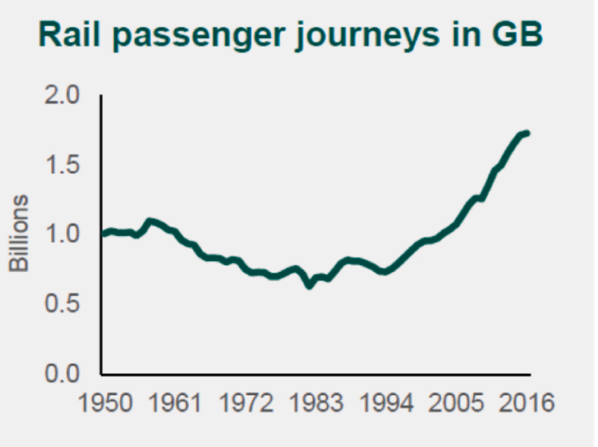
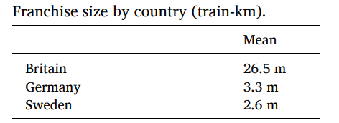
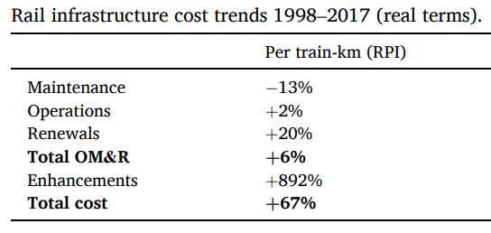
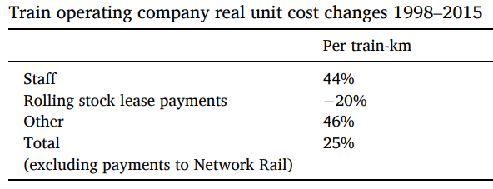

Slide 43
5. EU
EU cíle: 50% silniční nákladní dopravy přes 300 km by mělo být převedeno na železnici a vodu a většina osobní přepravy na střední vzdálenosti by mělo probíhat v roce 2050 vlakem (EC, 2011)
Tyto ambiciózní cíle jsou podpořeny cílenými železničními reformami (vertikální separace a vstup konkurence)
Ovšem strukturální pokles železnice má řadu příčin (DiPietrantonio – Pelkmans, 2004) a přínosy vertikální separace na fungování železnice jsou zpochybňovány (Pittman 2003, van de Velde et al. 2012)
Zvyšují evropské reformy tržní podíly železnice? Nebyla by privatizace účinnější?

Slide 44
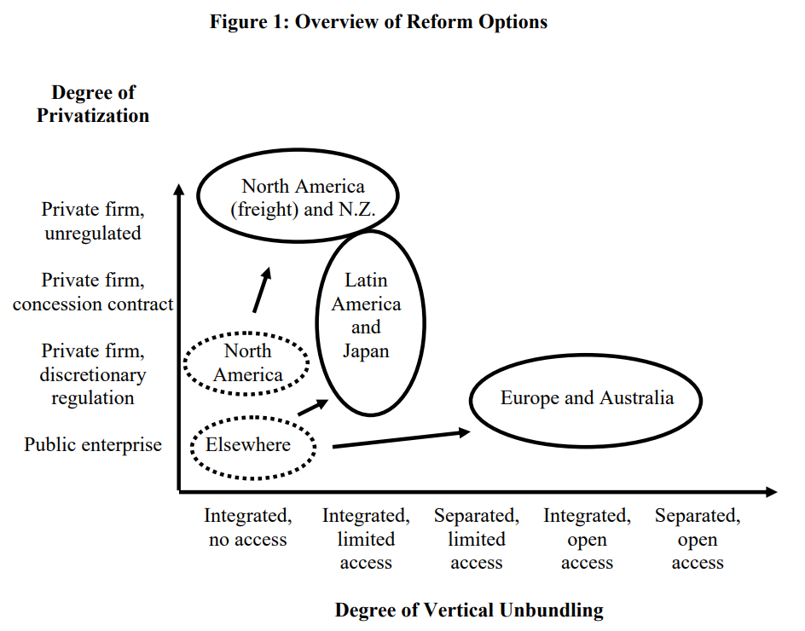
(Gómez-Ibánez, 2006)

Slide 45
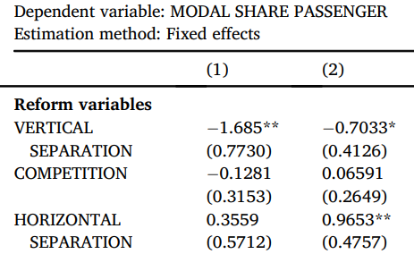
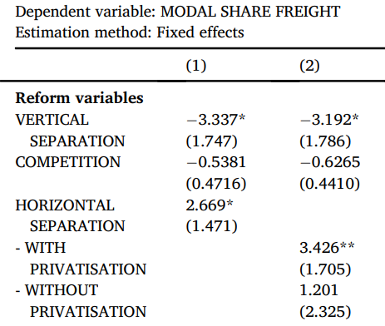
Výsledky
(Tomeš, 2017)

Slide 46
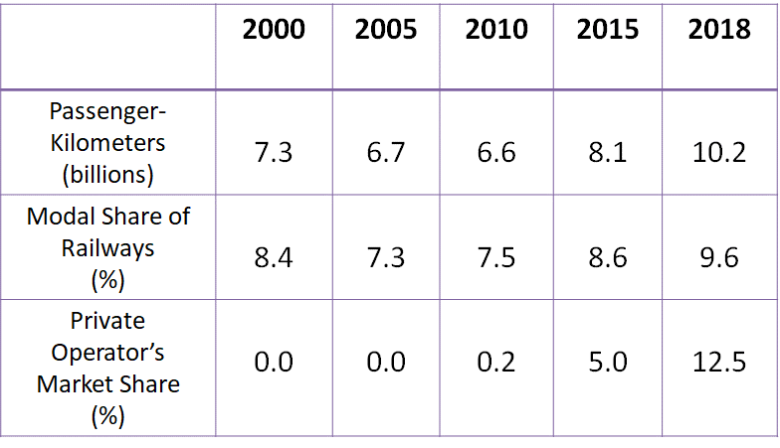
6. Česká republika

Slide 47
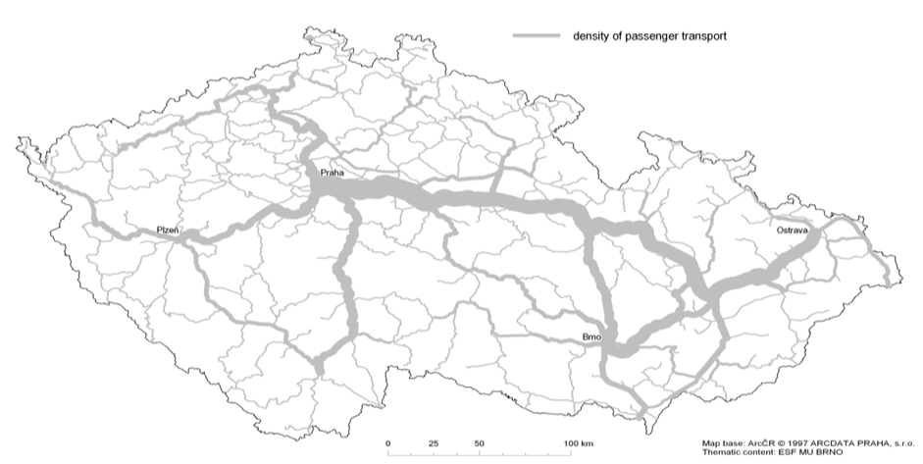

Osobní doprava (2009)
Prague
Plzeň
Pardubice
Ostrava
Olomouc
Brno
* densiiy of rail passenger flows; year 2009
Source: ČD

Slide 48
Shrnutí: Funguje vůbec něco?
Ideologie je nepřítelem dobrých reformních řešení → pragmatismus obvykle přináší dobré výsledky
Je možné mít více operátorů na jedné infrastruktuře v různých režimech
Vertikální separace není všelék a přináší extra náklady. Je potřeba důkladně zvážit, kdy se to vyplatí a kdy nikoliv
Tradiční, veřejně vlastněné, obří a monopolní železnice jsou spolehlivým receptem na dlouhodobý úpadek → nedělat nic je nejdražší

